Slide 1
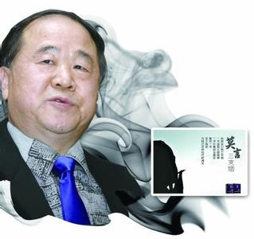

AEM周末分享
第112期
莫 言 的 话
AEM WEEKEND SHARING

Slide 2
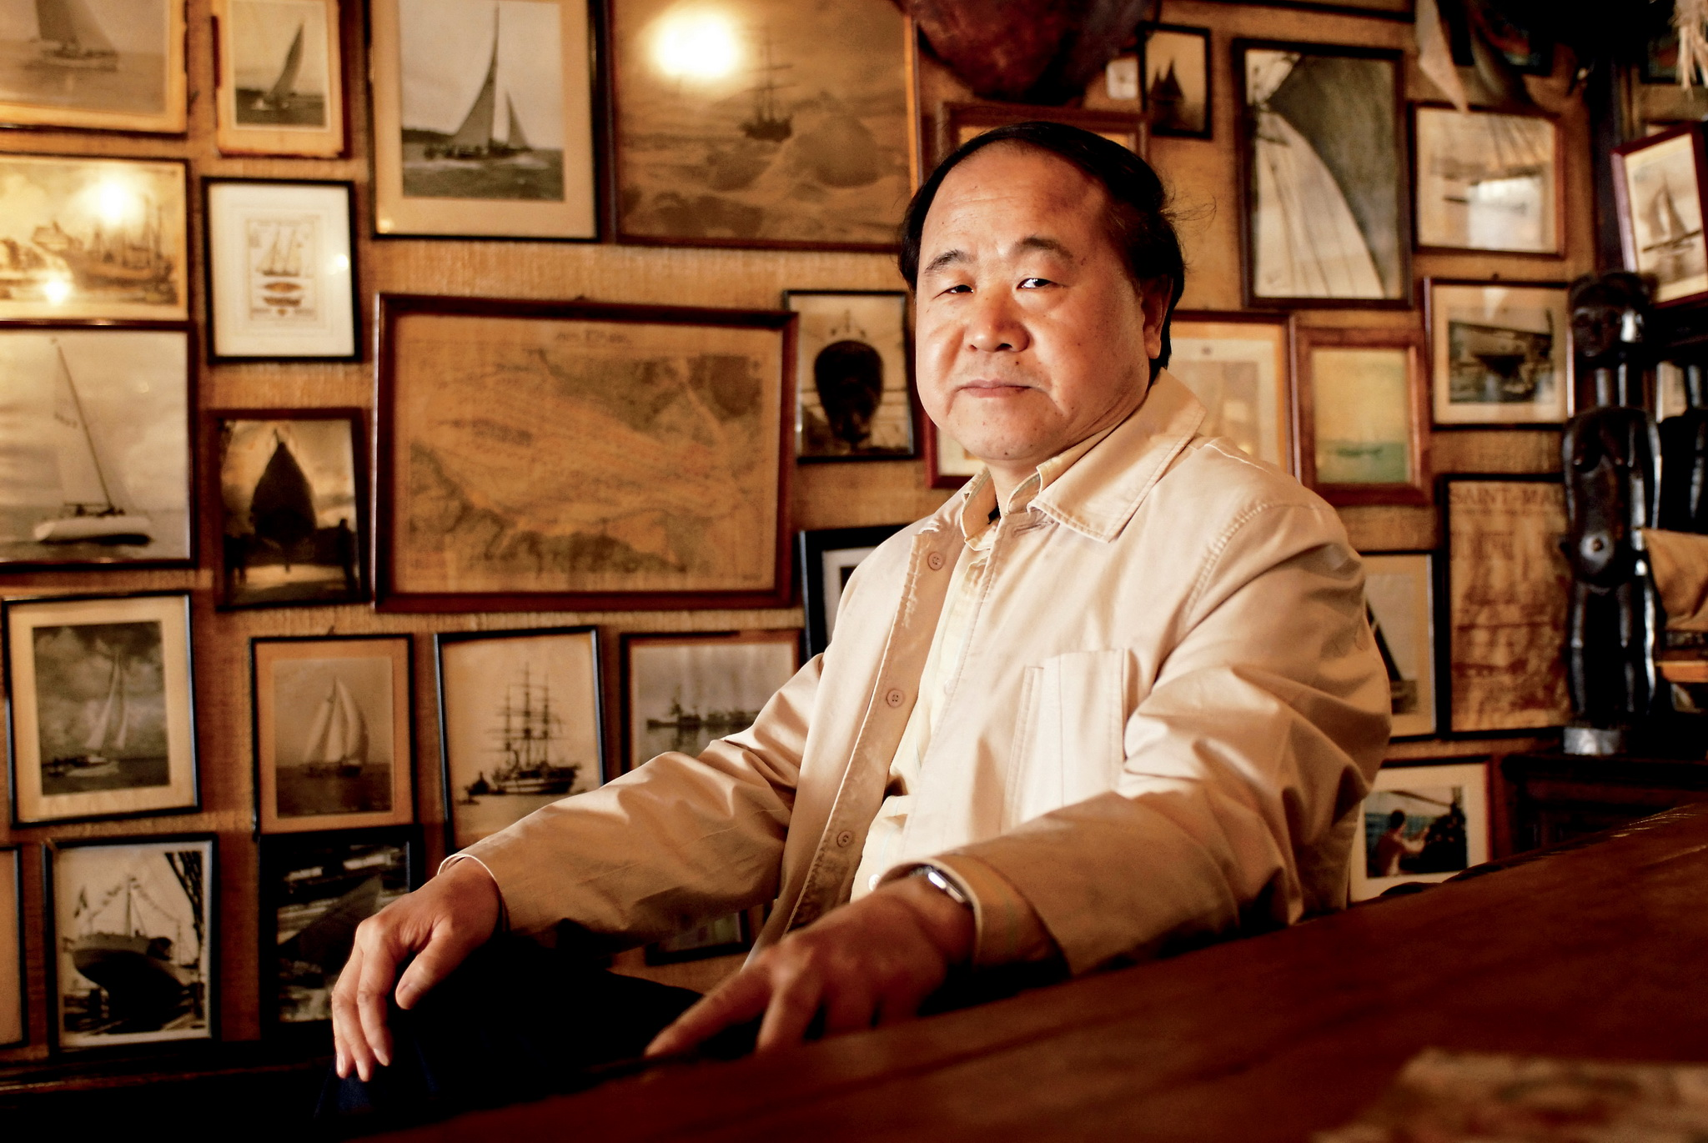
我敬佩两种人：
年轻时陪男人过苦日子的女人，
富裕时陪女人过好日子的男人！
AEM WEEKEND SHARING

Slide 3
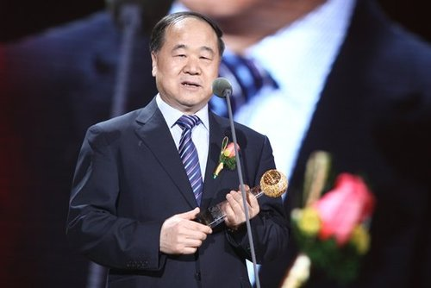
远离两种人：
遇到好事就伸手的人，
碰到难处就躲闪的人。
AEM WEEKEND SHARING

Slide 4
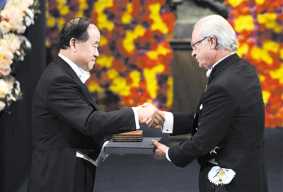
我挂念两种人：
相濡以沫的爱人，
肝胆相照的朋友。
AEM WEEKEND SHARING

Slide 5
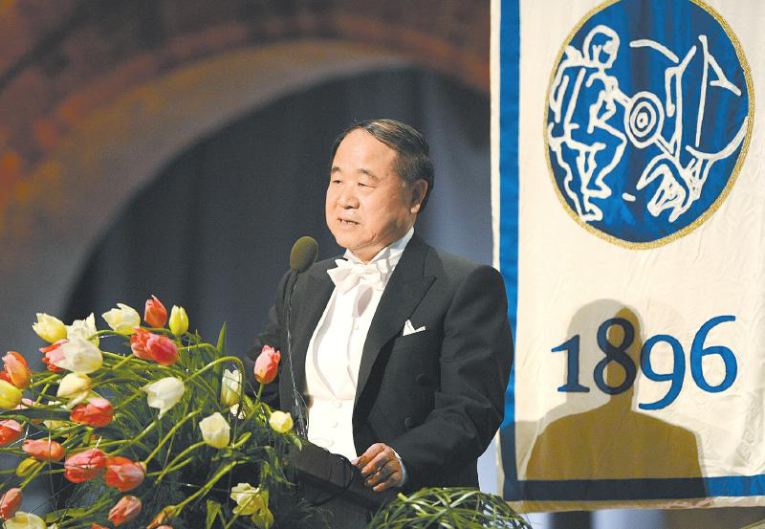
我谢绝两种人：
做事不道义的人，
处事无诚意的人。
AEM WEEKEND SHARING

Slide 6
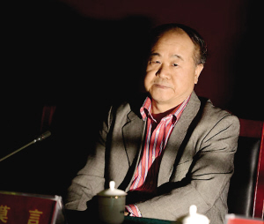
我负责两种人：
生我的人，
我生的人。
AEM WEEKEND SHARING

Slide 7
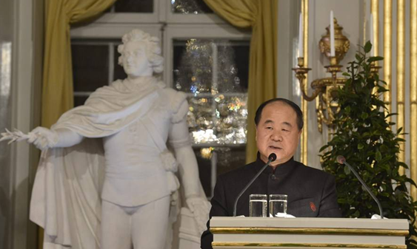
我珍惜两种人：
敢借给我钱的人，
真心牵挂我的人！
AEM WEEKEND SHARING

Slide 8
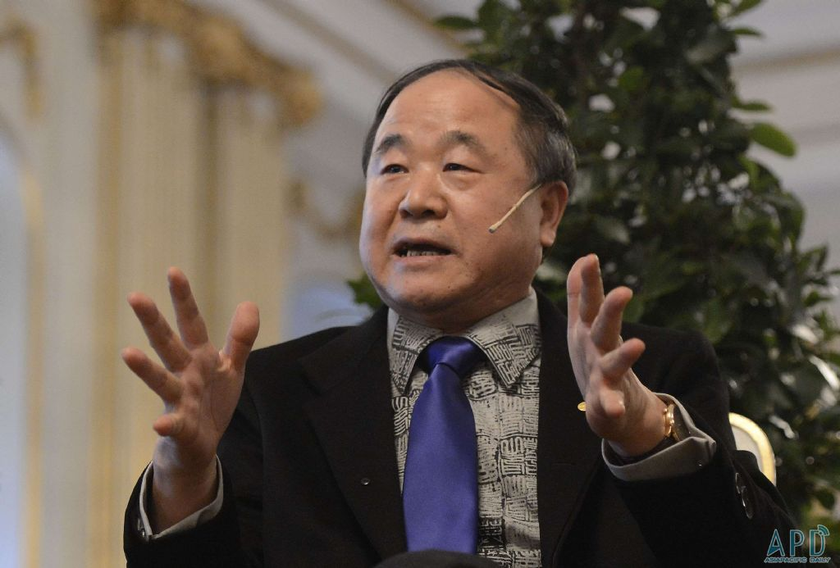
周末愉快！
共创 共进 共赢 共享
AEM科技人力资源部
AEM WEEKEND SHARING

